Slide 1
Javascript语法基础二

Slide 2
课程回顾
Javascript在Web开发中的作用?
Javascript的工作原理是什么？
JS的变量命名有哪些要求？
JS的运算符有哪些？各有什么作用?
JS的程序控制结构有哪几种？
JS的常见输入输出方式有哪几种？
以下代码运行结果是什么？
var a = 10,c = 30；
console.log(b);

Slide 3
本章目标
学完本阶段后，你能够
掌握Javascript的函数
掌握Javascript的内置对象

Slide 4
Javascript函数

Slide 5
什么是函数
函数的含义：是将相关代码封装在一起，能完成特定任务的代码块
函数的作用：重复调用、简化程序
函数分类：系统函数和自定义函数

Slide 6

常用系统函数
parseInt ("字符串")
将字符串转换为整型数字
如: parseInt ("86")将字符串“86”转换为整型值86
parseFloat("字符串")
将字符串转换为浮点型数字
如: parseFloat("34.45")将字符串“34.45”转换为浮点值34.45
isNaN()
用于检查其参数是否是非数字
演示示例：类型转换函数

Slide 7
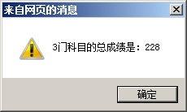
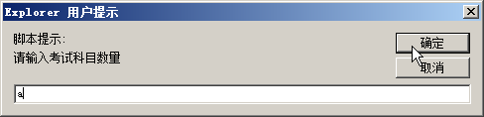
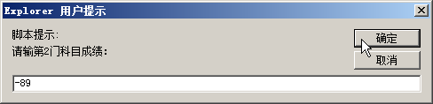
课堂练习
完成考试成绩统计功能
要求如下：（1）输入考试科目的数量，要求数量必须是非零、非负数的数值类型，否则给出相应提示并退出程序
（2）根据考试科目的数量，输入各科的考试成绩并累加，要求成绩必须是非负数的数值类型，否则给出相应提示并退出程序
（3）如果各项输入正确，则弹出总成绩 。

Slide 8

自定义函数
语法
定义函数
无参函数
function 函数名( ){
//JavaScript语句;
[return 返回值]
}
参数1,参数2,参数3,…
有参函数
可有可无
调用函数
函数的调用格式：
函数名( );

Slide 9
调用无参函数
调用无参函数，输出10次“HelloWorld”
function showHello()
{
for(var i=0;i<5;i++)
{
console.log("Hello World");
}
}
单击此按钮时，调用函数showHello( )，执行函数体中的代码
<input name="btn" type="button" value="显示10次HelloWorld" onclick="showHello()" />
演示示例：无参显示Helloworld

Slide 10
调用有参函数
根据输入的次数，显示“HelloWorld”
function showHello(count)
{
for(var i=0;i<count;i++)
{
console.log("Hello World");
}
}
形参
单击此按钮时调用函数
<input name=“btn” type=“button” value=“请输入显示HelloWorld的次数” onclick=“showHello(3)”>
实参
演示示例：有参显示HelloWorldhelloworld

Slide 11

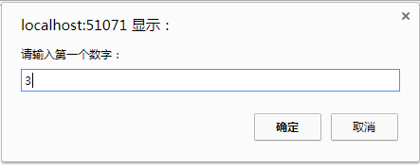
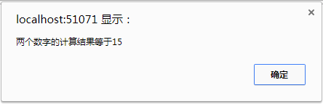
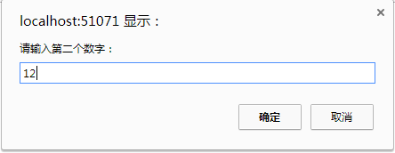
课堂练习
完成一个计算器,可以使用无参或有参函数方式

Slide 12
匿名函数
匿名函数，即没有函数名
定义匿名函数
无函数名
var showFun = function (count) {
for(var i=0;i<count;i++){
console.log("Hello World");
}
};
整个语句类似赋值语句:var showFun=变量值;
调用匿名函数
<input name=“btn” type=“button”
value="请输入显示HelloWorld的次数"
onclick="showFun(10)"/>

Slide 13
作用域
全局作用域：在代码的任何位置都可以访问
最外层的函数
最外层函数外定义的变量
隐式全局变量
局部作用域：在指定的代码段范围中可以访问
函数内部定义的变量

Slide 14

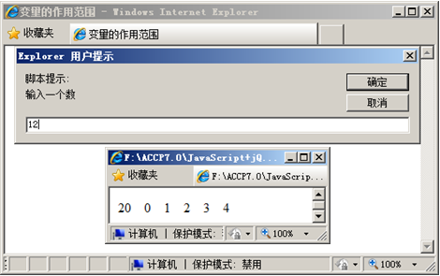
变量的作用域
代码阅读
在prompt()弹出的输入框中输入12，页面输出什么内容？
var i=20;
function first(){
var i=5;
for(var j=0;j<i;j++){
document.write("&nbsp;&nbsp;&nbsp;&nbsp;"+j);
}
}
function second(){
var t=prompt("输入一个数","")
if(t>i){
document.write(t);}
else{
document.write(i);}
first();
}
… …
<body onload="second()">

Slide 15
变量提升（难）
概念
声明的变量，会把该声明提升到所在作用域的最顶端。
提升的是变量声明，但不包含赋值
function fun(){
var num;
console.log(num);
num = 20;
}
function fun(){
console.log(num);
var num = 20;
}

Slide 16
课堂练习
以下代码的运行结果是什么
var a = 18;
fun1();
function fun1(){
var b = 9;
console.log(a);
console.log(b);
var a = '123';
}

Slide 17
Javascript内置对象

Slide 18
Javascript内置对象
对象是一种复杂的数据类型
Javascript提供了大量的内置对象
Array
String
Math
Date
Arguments
RegExp
……

Slide 19
数组Array1
数组是同类数据的有序集合
var score1 = 88;
var score2 = 62;
var score3 = 98;
var score4 = 95;
var score5 = 93;
var score6 = 89;
var score7 = 75;
var score8 = 92;
score
88
62
98
95
93
89
75
92

Slide 20
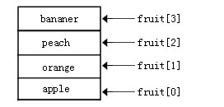
数组Array2
表示数组的
关键字
表示数组中可存放
的元素总数
创建数组
var 数组名称 = new Array(size);
var 数组名称 = [元素1，元素2 ,。。。];
为数组元素赋值
访问数组
var fruit= new Array("apple", "orange", " peach","bananer");
var fruit = new Array(4);
fruit [0] = " apple ";
fruit [1] = " orange ";
fruit [2] = " peach ";
fruit [3] = " bananer ";
数组名[下标]

Slide 21
数组Array3
数组的常用属性和方法
类别 | 名称 | 描述
属性 | length | 设置或返回数组中元素的数目
方法 | join( ) | 把数组的所有元素放入一个字符串，通过一个的分隔符进行分隔
 | splice( ) | 删除数组中的部分元素
 | sort( ) | 对数组排序
 | push( ) | 向数组末尾添加一个或更多 元素
 | pop( ) | 从数组尾部删除并返回一个元素
 | shift( ) | 从数组头部删除并返回一个元素
 | unshift( ) | 从数组头部添加一个或更多元素
演示示例：数组方法的应用

Slide 22

课堂练习
使用数组的相关方法，模仿堆栈和队列的方式进行数据的出入

Slide 23
字符串String
String是Javascript提供的描述字符串的对象
属性方法 | 描述
length | 获取字符串的字符长度
charAt() | 获取字符串中指定位置的字符
concat() | 把一个或多个值连接到字符串上
indexOf() | 获取指定字符在串中的初始索引位置
lastIndexOf() | 获取指定字符在串中的最后索引位置
split() | 把字符串按指定字符分割成数组
substr() | 截取字符串
slice() | 截取字符串
toUpperCase() | 把字符串转换成大写
演示示例：String方法的应用

Slide 24
Math对象
Math是用于执行数学运算的对象，提供了大量的数学运算函数
属性方法 | 描述
Math.PI | 获取圆周率π
Math.round() | 进行四舍五入取整运算
Math.ceil() | 进行小数进位运算
Math.floor() | 进行取整运算
Math.random() | 获取随机数（0~1）
Math.pow() | 进行指数运算
Math.abs() | 进行绝对值运算
演示示例：Math方法的应用

Slide 25
课堂练习
编写代码，判断一个文件名(文件名.扩展名)是否是jpg的图片
编写代码，判断一个字符串是正确的Email，要求如下：
必须包含一个‘@’
包含一个或多个‘.’，
@必须在.的前面
@和.之间还有字符
编写代码，获取一个3~99的随机整数？
（max-min）*radom（） + min

Slide 26
日期Date1
Date是JS提供的关于日期的内置对象
var date = new Date(参数);
没有参数时获取当前系统时间
有参数时获取参数指定的时间，参数必须
符合时间格式
演示示例：日期对象的创建

Slide 27
日期Date2
常用日期对象的方法
类别 | 描述
getDate() | 获取天数
getDay() | 获取星期数
getMonth() | 获取月份
getFullYear() | 获取完整的年份
getHours() | 获取小时数
getMinutes() | 获取分钟数
getSecond() | 获取秒数
getMilliseconds() | 获取毫秒数
getTime() | 获取累计毫秒数，从1970-1-1开始计算
toLocaleString() | 获取完整的日期和事件字符串
演示示例：日期对象的应用

Slide 28
课堂练习
计算出当前距离今年的双十一活动还有多久，格式要求XX天XX小时XX分钟XX秒
103天12小时24分钟18秒
2000秒后
2000/60 = 33.333
0天0小时33分钟2000%60秒

Slide 29
arguments
arguments对象针对函数的参数进行了封装
常见和属性
length：参数的个数
callee:返回当前执行的函数，用于递归
演示示例：arguments的应用

Slide 30
常见算法
冒泡排序
选择排序
递归算法

Slide 31
冒泡排序
实现原理
33
3
5
8
12
22
73

Slide 32
选择排序
实现原理
33
3
5
8
12
22
73

Slide 33
递归算法
算法要点
函数的自我调用
函数参数变更
自我调用条件终止

Slide 34
课后练习
完成猜数游戏的模拟功能，定义函数判断猜数是否正确
要求如下：随机产生一个数字（1-100），让用户输入猜数进行比对，正确时显示猜的总次数。不对时，给出新的猜数范围（范围缩小），让用户再次输入猜数直到猜对为止。

Slide 35
课后练习
一个数组中存在部分相同的元素，编码实现去除数组重复元素（只保留一个）功能。
[10,3,44,5,66,3,33,92]->[10,3,44,5,66,33,92]
[‘tom’,’jack’,’tom’,’mary’,’jack’]->
[‘tom’,’jack’,’mary’]

Slide 36
Thanks

